Slide 1
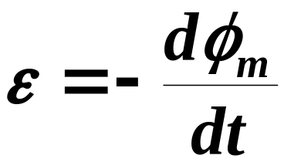
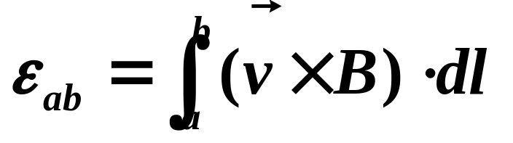
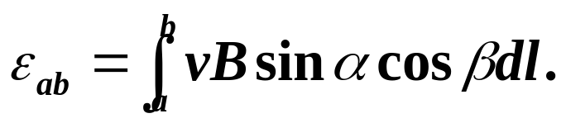
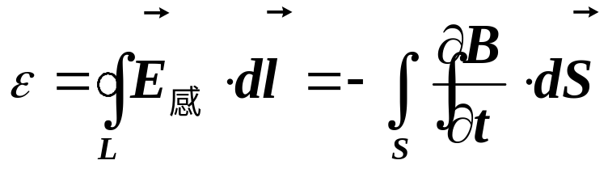
第八章 电磁感应 复习
一、法拉第电磁感应定律:
二、楞次定律
1、动生电动势:
大小
2、感生电动势：
理解动生电动势和感生电动势的概念！
会计算感应电动势，判定方向！

Slide 2

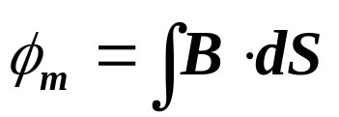
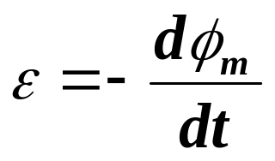

8-6
i

Slide 3



平移
2 动生电动势:
转动
8-10
8-9
C
A
B
30
大小

Slide 4


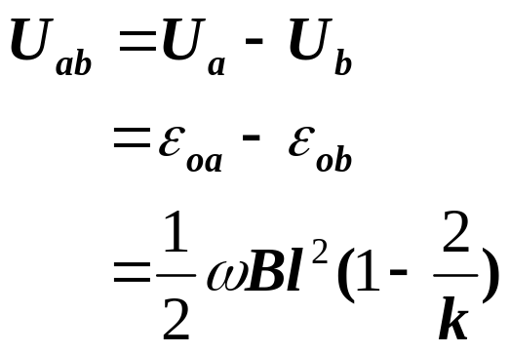





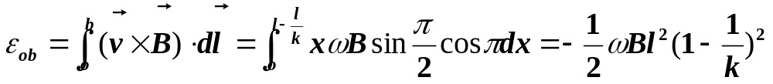
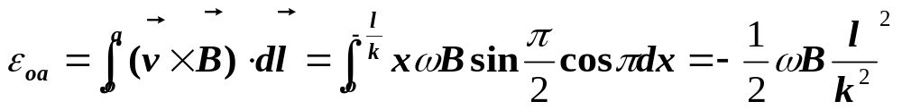
8-11
Ab两端的电势差
Ob棒产生的动生电动势
Oa棒产生的动生电动势

Slide 5
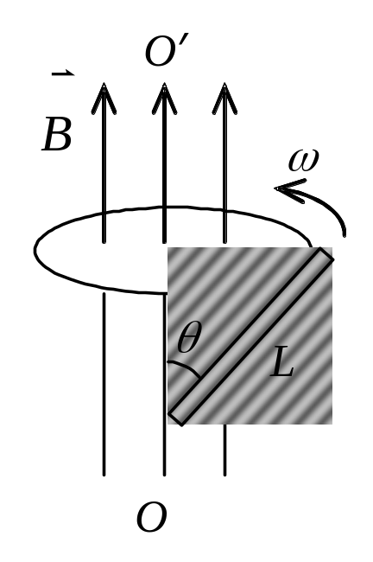

a
b
c

Slide 6
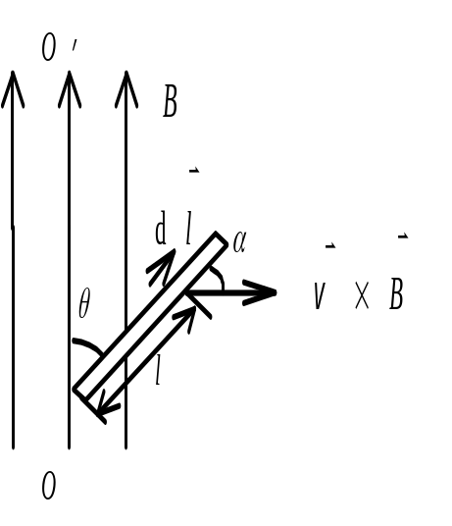


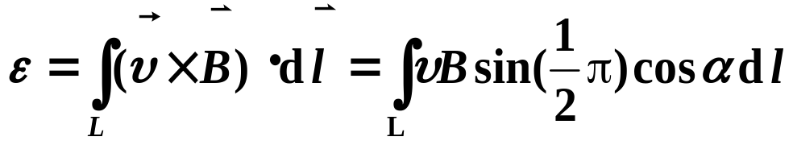
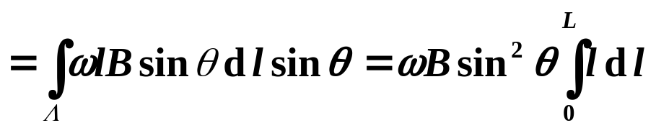
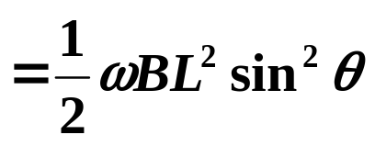
50、 求长度为L的金属杆在均匀磁场 中绕平行于磁场方向的定轴OO′转动时的动生电动势．已知杆相对于均匀磁场 的方位角为θ，杆的角速度为ω，转向如图所示．
解：
在距O点为l 处的dl线元中的动生电动势为
其中
∴
ε的方向沿着杆指向上端。

Slide 7
3感生电动势：
35、一半径r =10 cm的圆形闭合导线回路置于均匀磁场 (B =0.80 T)中， 与回路平面正交．若圆形回路的半径从t = 0开始以恒定的速率dr /dt =-80 cm/s收缩，则在这t = 0时刻，闭合回路中的感应电动势大小为____________；如要求感应电动势保持这一数值，则闭合回路面积应以dS /dt =__________的恒定速率收缩．
0.40 V
－0.5 m²/s

Slide 8

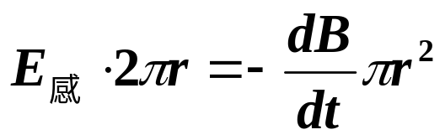
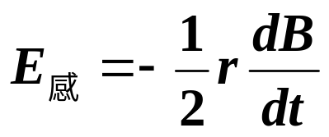


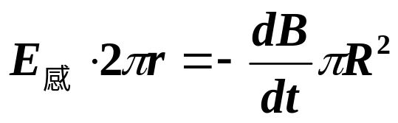
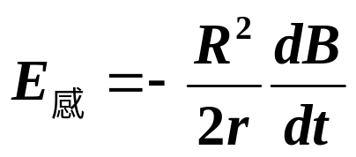
8-8 在半径为R=0.5m的圆柱体内有均匀磁场，其方向与圆柱体的轴线平行，且 ，圆柱体外无磁场。试求离开中心o距离为0.1m,0.25m，0.5m，1m各点的有旋电场的场强。

Slide 9



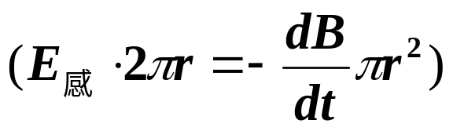
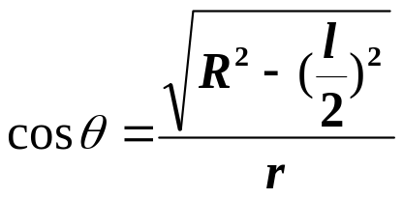
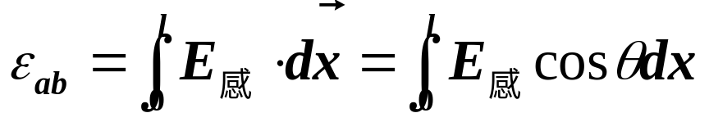
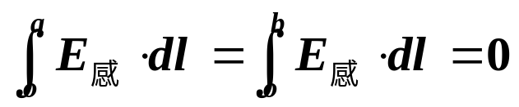
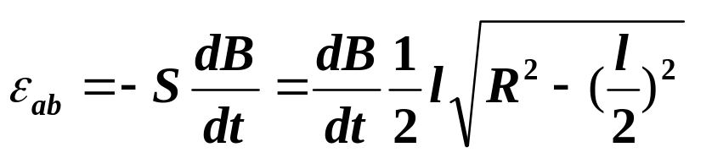
8-9
（法一）用电动势定义式
圆柱体内
R
r
a
b
x
（法二） 可视为闭合回路
o
a
b

Slide 10
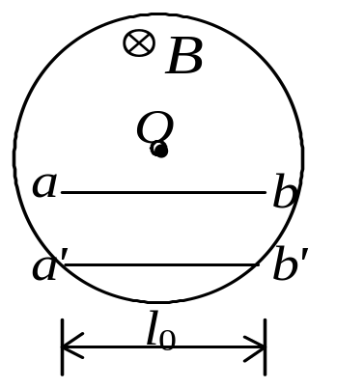
20、在圆柱形空间内有一磁感强度为 的均匀磁场，如图所示， 的大小以速率dB/dt变化．有一长度为l₀的金属棒先后放在磁场的两个不同位置1(ab)和2(a＇b＇)，则金属棒在这两个位置时棒内的感应电动势的大小关系为
(A) ε₂＝ε₁≠0． (B) ε₂> ε₁．
(C) ε₂< ε₁． (D) ε₂＝ε₁＝0．

